Slide 1
uIPC第一阶段设计
清华大学 王之栋

Slide 2
预期目标
基于 NimbOS 工作
https://github.com/rvm-rtos/nimbos
贾越凯学长所写
代码简单
X86_64
Rust
实现IPC框架设计的几个 syscall
实现内核对用户态中断硬件机制的模拟
简单编写一个线程间运用该机制通信的样例代码

Slide 3
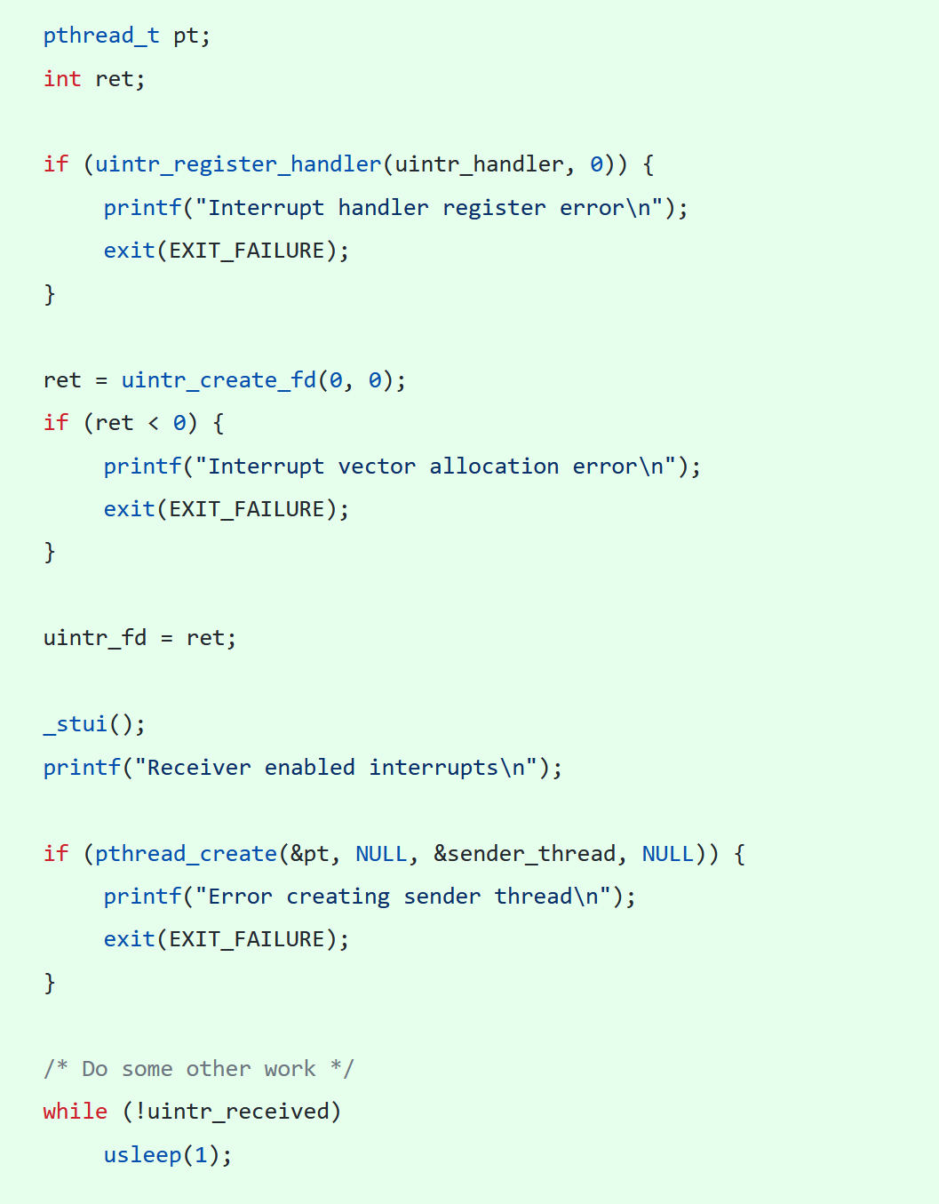
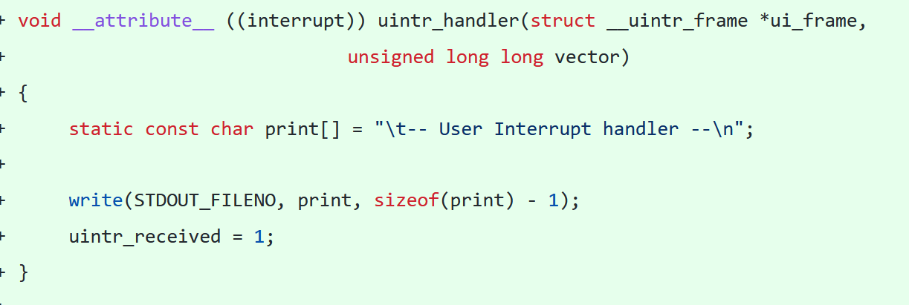
样例代码

Slide 4
IPC框架实现
参考 linux 设计的 syscall
IPC=同步（uintr）+数据传递（shmem）
syscall语义调整
用户态中断提供64个编号，一个编号可以复用给多个发送方，用额外机制确认发送方
将共享内存与链接绑定
第一步先不考虑更多问题，包括是否要在调度、限制上做更多文章
先假设接收方永远在线，而不被换走
Linux 的RFC讨论中，用户态中断不会影响调度优先级。可能是为了避免不可信任的用户程序滥用用户态中断导致停止工作

Slide 5
syscall及应用程序设计
接收方注册
uintr_register_receiver(handler)->bool flag
handler内容是接收方根据用户态中断编号，枚举对应的链接以及对应共享内存，查看共享内存中约束好的一个字段，判断是哪一个链接发来的消息，并转向对应的处理
该系统调用会使内核为接收方更新 UPID ，同时将 handler 写入硬件状态中

Slide 6
syscall及应用程序设计
接收方注册链接
uintr_register_link(int vector, int* shmem_id)->int link_id
接收方使用一个用户态中断向量注册一段新的链接，内核帮忙创建新的共享内存段（大小可默认），并将链接与共享内存段、接收方 UPID 地址、用户态中断向量等绑定
返回共享内存标识符，以及链接编号
接收方可用另外的系统调用，根据共享内存标识符将共享内存映射到自己的页表里

Slide 7
syscall及应用程序设计
发送方加入链接
uintr_register_sender(int link_id, int* shmem_id)->int index
接收方和发送方通过某种方式分享链接 id ，发送方可用 id 建立起链接
该系统调用会使内核为发送方更新 UITT
返回共享内存标识符，以及 UITT 中的下标 index
发送方可用另外的系统调用，根据共享内存标识符将共享内存映射到自己的页表里
内核需要保证每个链接在该系统调用后，不能再被其他人使用

Slide 8
syscall及应用程序设计
发送方
发送方自行维护 UITT index-链接id-共享内存段的映射
需要发送消息时，更改对应共享内存，并将 UITT index 用在 senduipi
接收方
可以和 64*8=512 个发送方建立链接
每个用户态中断向量分发给最多 8 个发送方
接收方自行维护中断向量-链接id-共享内存段的映射
当收到编号为 x 的用户态中断时，枚举 8 个链接，检查对应的共享内存
每个链接都需要由接收方单独注册并派发

Slide 9
内核模拟硬件机制
在任务控制块里维护 MSR 寄存器（相较于硬件中）
MSR 寄存器本身是 per task 的，因此这样模拟可以省略上下文切换
将 senduipi 改为一条系统调用
uintr_notice(int index)
陷入内核，执行相应行为

